Slide 1
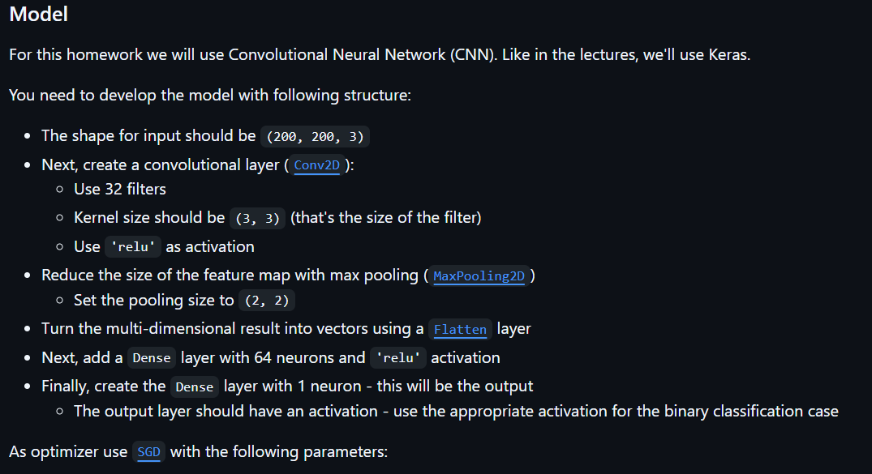
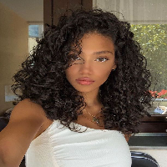
Notas:
Los filtros (también llamados pesos o kernels) son aprendidos y se quedan guardados en el modelo.
La reducción de los feature maps con Maxpooling ayuda a disminuir la complejidad del procesamiento
El diagrama muestra una operación, pero estas librerías trabajan en batches, es decir de manera paralela
Conv2D
MaxPooling2D
Flatten
Dense
Dense
Feature Maps
Reduced Feature Maps
Vector Representation
Vector Representation
Prediction
200 x 200 x 3
(1 channel per color)
32 filters
Kernel size (3,3)
ReLu
Pooling Size (2,2)
# no param
64 neurons
ReLu
1 neurons
????? Question 1
“translate” image to matrix spatial representation (Feature maps)
Reduce feature map “size”
Transform Feature maps into voctor representations

Slide 2
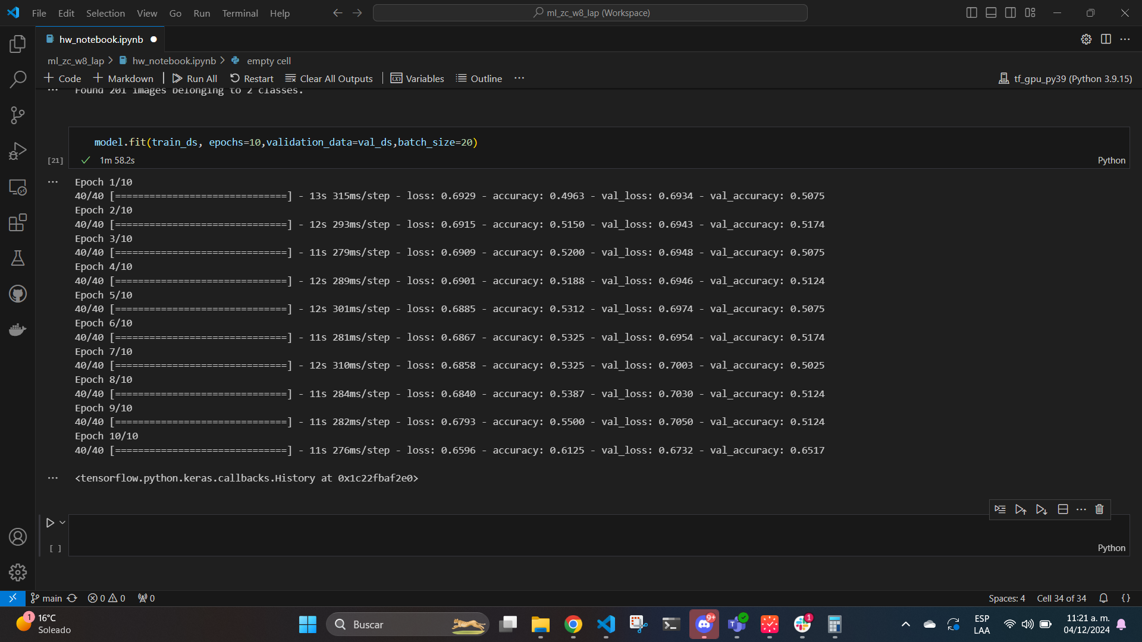
1st run

Slide 3
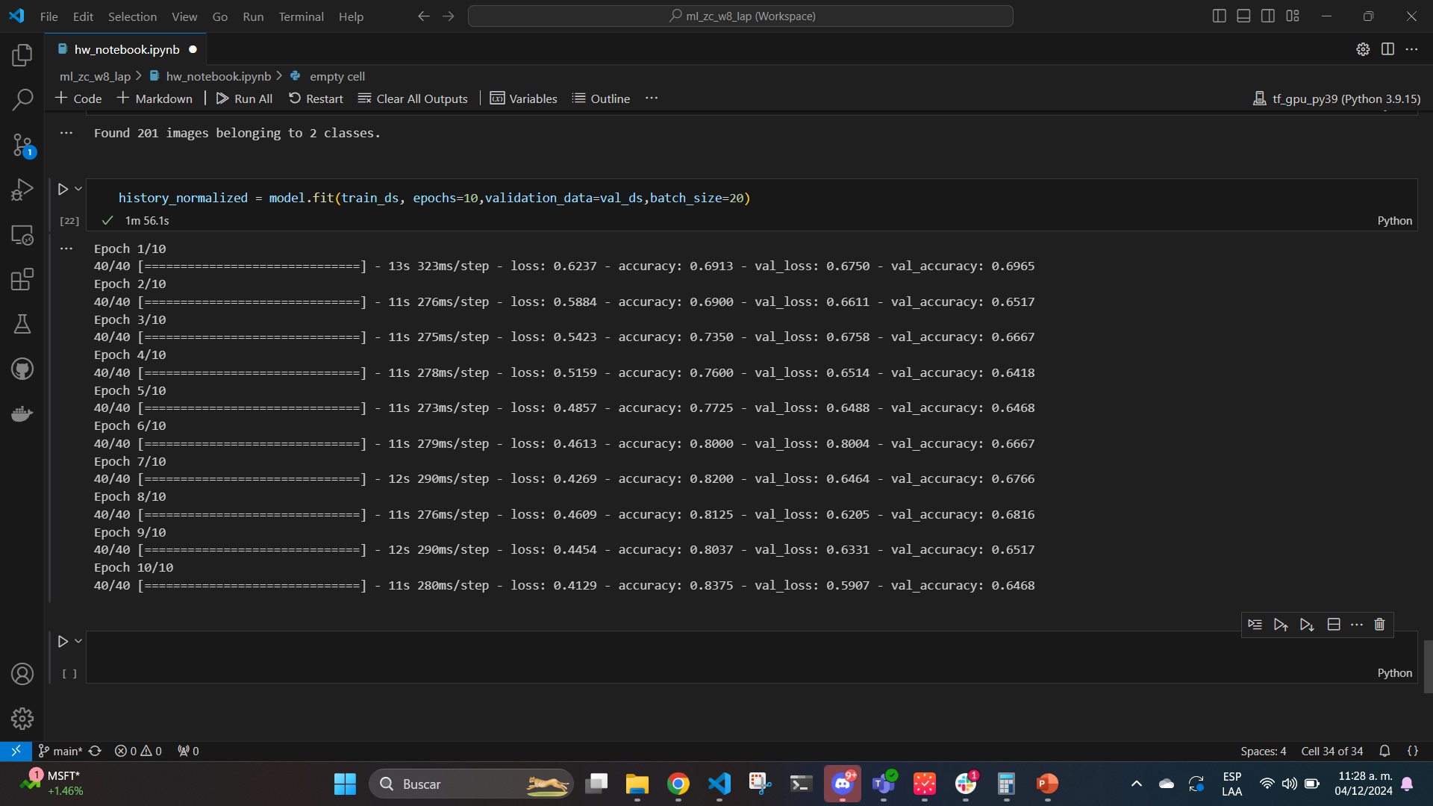
2nd run

